Slide 1
Automatická konstrukce modelů
Radek Miček

Slide 2
Řešená úloha
Hledání konečných modelů v klasické logice prvního řádu
Vstup:
množina klauzulí
a velikost domény.
Výstup:
jeden model,
nebo všechny navzájem neizomorfní modely dané velikosti.

Slide 3
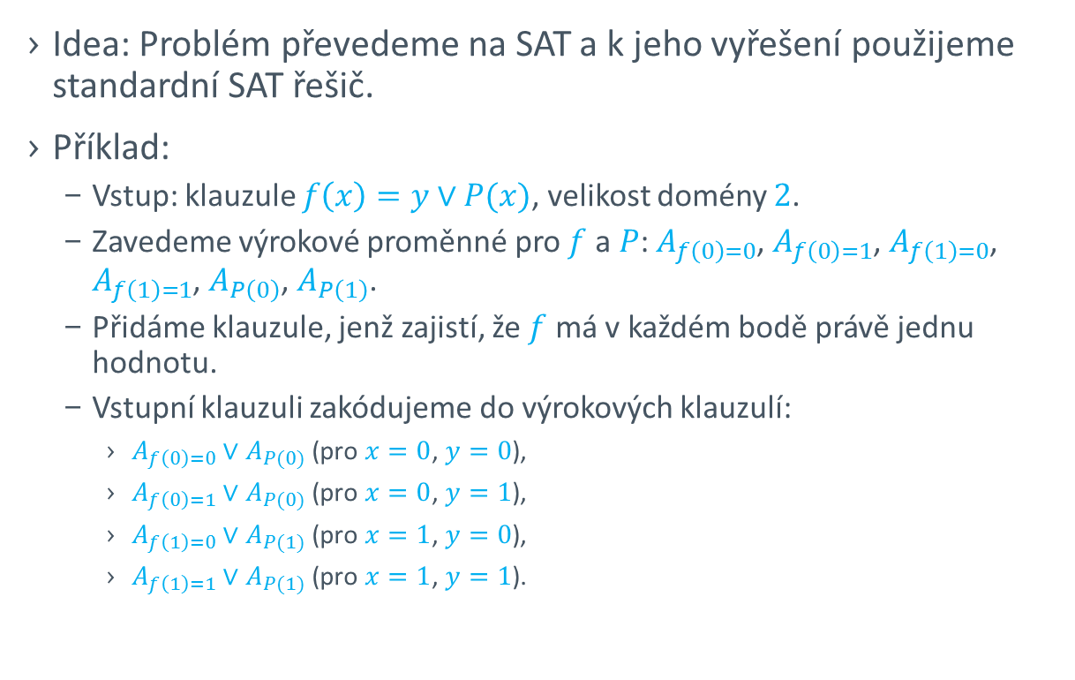
Metoda MACE – úvod
Idea: Problém převedeme na SAT a k jeho vyřešení použijeme standardní SAT řešič.
Příklad:
Vstup: klauzule $f\left(x\right)=y∨P(x)$, velikost domény $2$.
Zavedeme výrokové proměnné pro $f$ a $P$: $A_{f\left(0\right)=0}$, $A_{f\left(0\right)=1}$, $A_{f\left(1\right)=0}$, $A_{f\left(1\right)=1}$, $A_{P\left(0\right)}$, $A_{P\left(1\right)}$.
Přidáme klauzule, jenž zajistí, že $f$ má v každém bodě právě jednu hodnotu.
Vstupní klauzuli zakódujeme do výrokových klauzulí:
$A_{f\left(0\right)=0}∨A_{P(0)}$ (pro $x=0$, $y=0$),
$A_{f\left(0\right)=1}∨A_{P(0)}$ (pro $x=0$, $y=1$),
$A_{f\left(1\right)=0}∨A_{P(1)}$ (pro $x=1$, $y=0$),
$A_{f\left(1\right)=1}∨A_{P(1)}$ (pro $x=1$, $y=1$).

Slide 4

Metoda MACE – zplošťování
Do výrokových klauzulí lze snadno zakódovat ploché klauzule.
Klauzule $f\left(x\right)=y∨P(x)$ je plochá.
Neploché klauzule je třeba transformovat na ploché (zploštit).
Klauzule $f\left(c\right)=y$ není plochá.
Transformací získáme ekvivalentní plochou klauzuli $x≠c∨f\left(x\right)=y$.
Zplošťování může zvýšit počet proměnných v klauzuli.

Slide 5
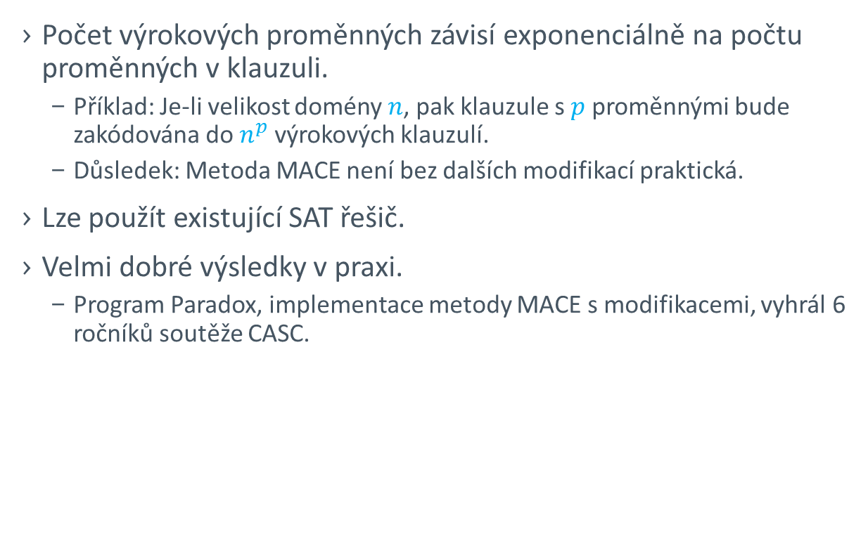
Metoda MACE – vlastnosti
Počet výrokových proměnných závisí exponenciálně na počtu proměnných v klauzuli.
Příklad: Je-li velikost domény $n$, pak klauzule s $p$ proměnnými bude zakódována do $n^{p}$ výrokových klauzulí.
Důsledek: Metoda MACE není bez dalších modifikací praktická.
Lze použít existující SAT řešič.
Velmi dobré výsledky v praxi.
Program Paradox, implementace metody MACE s modifikacemi, vyhrál 6 ročníků soutěže CASC.

Slide 6
Crossbow
Program Crossbow je naše implementace metody MACE.
Crossbow = metoda MACE + všechny modifikace z programu Paradox + nové modifikace.
Nové modifikace:
Odzplošťování.
Převod do omezujících podmínek řešiče Gecode (zplošťování není nutné).
Využití speciálních vlastností některých teorií.
Generování redundantních klauzulí pomocí dokazovače E.
Josat – modifikovaný MiniSat pro nižší spotřebu paměti.

Slide 7
Experimentální srovnání
Počty vyřešených problémů z databáze TPTP za 2 minuty, 11 GiB paměti.
 | Počet problémů | Mace | Paradox | iProver | CMSat+E | MiniSat+E | Josat+E | Gecode+E
ALG | 37 | 14 | 25 | 1 | 30 | 30 | 30 | 1
BOO | 21 | 14 | 16 | 10 | 17 | 17 | 17 | 15
CAT | 10 | 8 | 10 | 10 | 10 | 10 | 10 | 10
GEO | 18 | 0 | 7 | 4 | 7 | 7 | 7 | 1
GRP | 85 | 72 | 78 | 71 | 80 | 80 | 79 | 77
HWV | 41 | 12 | 21 | 14 | 27 | 28 | 28 | 19
KRS | 13 | 8 | 8 | 8 | 8 | 8 | 8 | 8
LAT | 62 | 62 | 54 | 13 | 61 | 61 | 61 | 50
LCL | 44 | 23 | 43 | 23 | 43 | 43 | 43 | 25
LDA | 26 | 24 | 21 | 0 | 26 | 25 | 25 | 0
MGT | 11 | 10 | 11 | 11 | 11 | 11 | 11 | 11
NLP | 236 | 158 | 209 | 230 | 222 | 223 | 223 | 180
NUM | 15 | 5 | 5 | 5 | 5 | 5 | 5 | 5
PUZ | 27 | 17 | 22 | 20 | 23 | 23 | 23 | 18
RNG | 14 | 8 | 10 | 8 | 10 | 10 | 10 | 8
SET | 30 | 5 | 5 | 5 | 5 | 5 | 5 | 5
SWW | 39 | 4 | 23 | 11 | 24 | 24 | 23 | 14
SYN | 223 | 142 | 195 | 221 | 182 | 182 | 182 | 137
TOP | 19 | 8 | 19 | 19 | 19 | 19 | 19 | 8
Ostatní | 44 | 23 | 28 | 23 | 28 | 28 | 28 | 23
Celkem | 1015 | 617 | 810 | 707 | 838 | 839 | 837 | 615

Slide 8
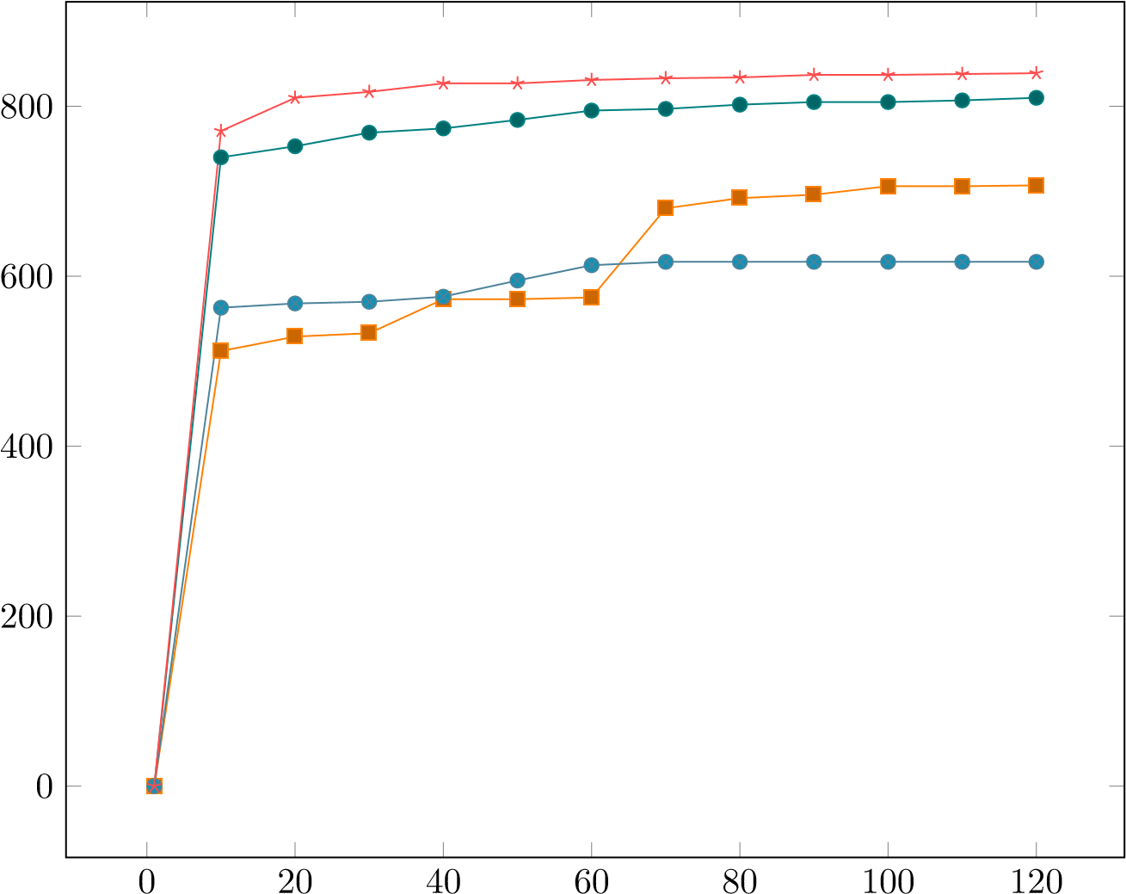
Experimentální srovnání
831
839
MiniSat+E
Paradox
707
iProver
Mace
575
Počet vyřešených problémů
Portfoliový hledač modelů s rozvrhem MiniSat+E (1 minuta) a iProver (1 minuta) by za 2 minuty vyřešil 883 problémů.
Čas (s)

Slide 9
Shrnutí
Navrhli jsme a vyzkoušeli jsme nové modifikace metody MACE.
Crossbow s řešičem MiniSat je obvykle rychlejší než Paradox a spotřebuje méně paměti.
Pro každý z testovaných programů existují problémy, pro něž je daný program lepší než ostatní testované programy.
Z testovaných programů pouze Crossbow a Mace4 podporují hledání všech neizomorfních modelů dané velikosti.

Slide 10
Děkuji za pozornost!

